Slide 1
APRESENTAÇÃO SETOR ELÉTRICO:
BNDES e os Avanços do Mercado de Garantia

Slide 2
Nos últimos 12 meses A Wiz reuniu especialistas para analisar os GAPs na implantação de Projetos de Infraestrutura no Brasil.
Com esse mapeamento em mãos, avaliou-se os problemas gerados e a quem recaia a responsabilidade original e suas consequências.
Posteriormente criou-se um Programa de Garantias e Proteção à Infraestrutura, que trata as causas identificadas por meio da Torre de Monitoramento.
Ações
Inovadoras

Slide 3
Qualidade
Perdas financeiras
Desalinhamento de gatilhos financeiros
Risco de Imagem
Fragilidade de garantias evolutivas
Inviabilidade do projeto
Concentração de aval corporativo
Banco
Causas e Problemas
Default
Desiquilíbrio econômico-financeiro
Redução de TIR
Inviabilização do projeto
Descontinuidade do Projeto
Antecipação de divida
Atrasos
SPEs
Insucesso do Projeto
Problemas sociais
Atraso na entrega
Projetos de má qualidade
Imagem
Perdas econômicas
Mitigação
Poder Concedente
Perdas

Slide 4
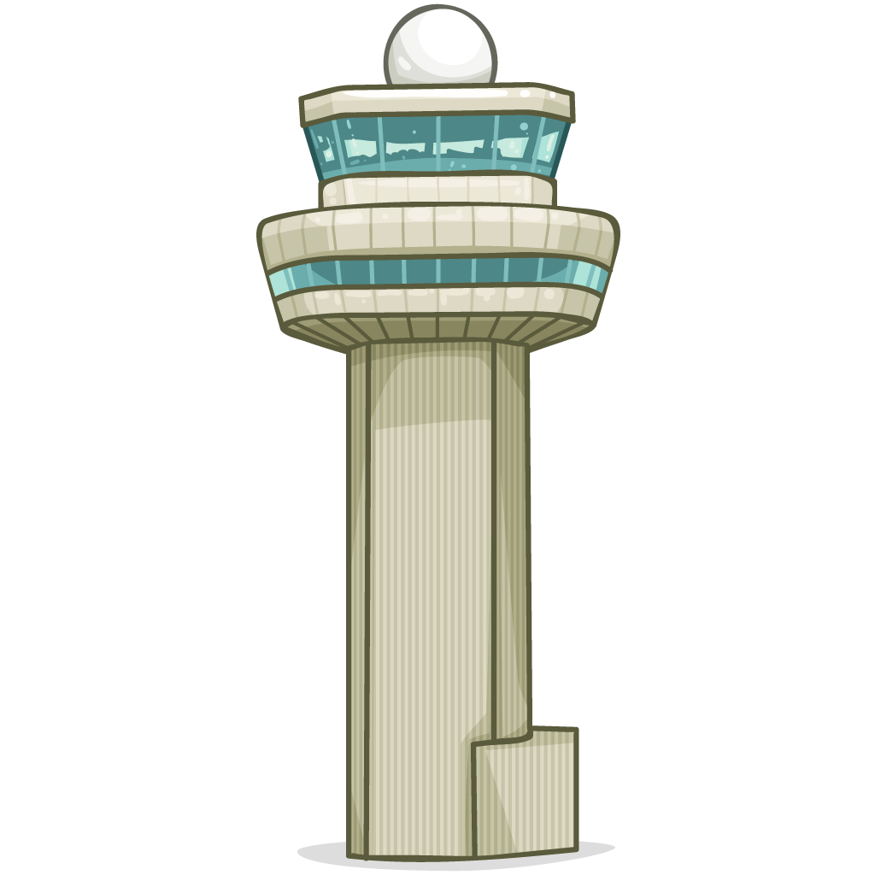
Torre de
Monitoramento
Certificação de Projetos
Modelagem Financeira
Matriz
de Riscos
Programa
de Seguros
Monitoramento
e Controle
de Riscos
Perícia Técnica
Relatórios de Conformidade
Laudos e Relatórios online
Mediação e Regulação
de Sinistros

Slide 5
Torre de
Monitoramento
Certificação
de
Projetos
Matriz
de
Riscos
Programa
de
Seguros
Perícia
Técnica &
Relatórios de Conformidade
Mediação &
Regulação de
Sinistros
Modelagem
Financeira
Monitoramento
& Controle de
Riscos
Relatório Conclusivo com apontamentos/sugestões de Plano de Ação
para o responsável original e avisos de consequência ao Interessado

Slide 6
Programa de
Seguros
Seguro Garantia
Do Financiador
Seguro Garantia
Do Índice
Financeiro
All Risks
(pós obra)
Danos
Oriundos de
Erros e
Omissões
All Risks
(durante as obras)
RE + RC Obras

Slide 7
Programa de
Seguros
SEGURO GARANTIA DO FINANCIADOR & DO ÍNDICE FINANCEIRO: Garante a continuidade da implantação do Projeto ou 100% do valor desembolsado efetuado pelo Banco com juros e correção monetária.
SEGURO ALL RISKS: Proteção contra riscos que possam causar danos à própria obra civil (e equipamentos) e danos a terceiros decorrentes de acidentes durante a construção e cobertura por 5 anos após entregas das obras civis para danos causados por Erros e/ou Omissões nos projetos e/ou na execução da Obra.

Slide 8
GARANTIA DO FINANCIADOR
O QUE GARANTE?
Conclusão física do Empreendimento (obra), dentro do prazo, preço e especificações técnicas ou
Devolução de valores/parcelas do Financiamento já liberados acrescidos de correção monetária e juros compensatórios contratualmente previstos
O QUE NÃO GARANTE?
Pagamento de Juros durante a carência
Amortização da Dívida
Atingimento ou manutenção dos índices financeiros
Riscos excluídos previstos na apólice
Outros ramos de seguros

Slide 9
GARANTIA DO ÍNDICE FINANCEIRO
O QUE GARANTE?
Atingimento e manutenção do ICSD exigido em Contrato, nos prazos e valores ou
Deposito em Conta Reserva exclusiva do Empreendimento até que o ICSD seja atingido de forma independente (receita x dívida x ICSD)
O QUE NÃO GARANTE?
Amortização da Dívida

Slide 10
ALL RISKS
Fase de Construção - Adequação
Pós Obras – 5 anos
Risco de Engenharia & RC Obras
Danos oriundos de Erros & Omissões
Proteção contra riscos que possam causar danos a própria obra civil (e equipamentos) e danos a terceiros decorrentes de acidentes da obra.
Cobertura por 5 anos após entregas das obras civis para danos causados por Erros e/ou Omissões nos projetos e/ou na execução da Obra

Slide 11
Parceiros
Envolvidos

Slide 12
DÚVIDAS?

Slide 13
Obrigado!
Roberta Couto
Diretora Financial Risks – THB
E-mail: roberta.couto@br.thbgroup.com
Tel.: (11) 97434 9753
Danieli Saddock Gugelmin
Consultora
Leonardo Vasconcellos Braz Galvão
Advogado

